Slide 1
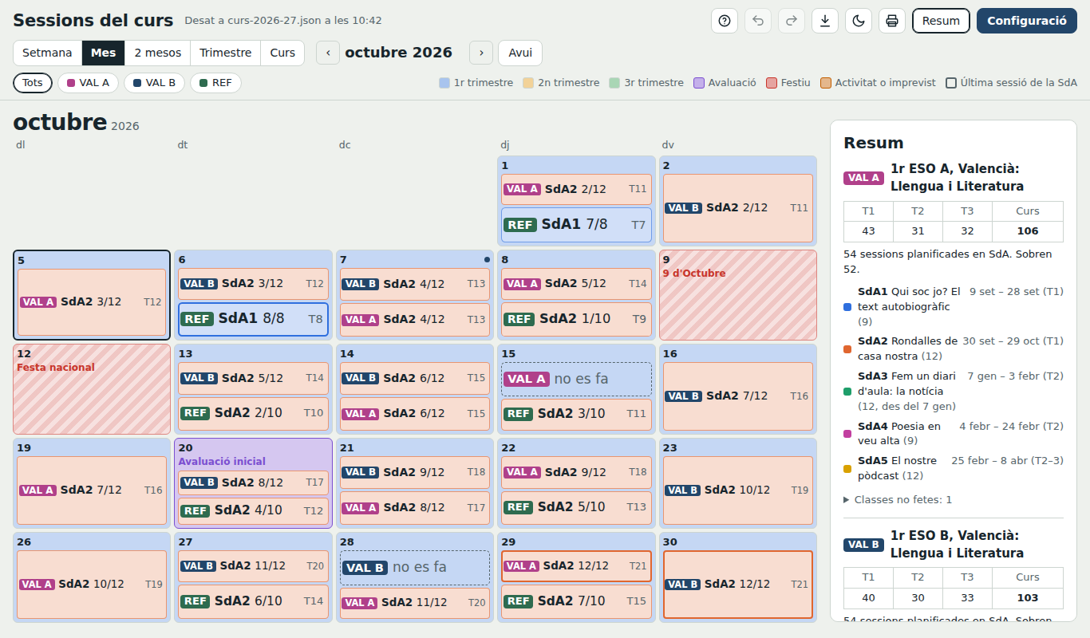
Sessions del curs
Planificador de sessions i situacions d'aprenentatge per a docents. Un fitxer HTML, sense comptes ni instal·lacions. Programari lliure.
Notes:
Presentació breu del planificador. És una pàgina web que s'obri al navegador; les dades queden en un fitxer .json de cada docent.

Slide 2
Un dia sense classe ja no obliga a renumerar
Quan planifiquem una SdA en un full de càlcul, cada sessió té un número escrit a mà. Si la sessió 8 no es fa per una eixida, una alerta meteorològica o un festiu que no teníem en compte, cal tornar a numerar totes les següents.
2 clics
Indiques l'horari de cada grup i les SdA amb el nombre de sessions.
El calendari numera cada sessió sol.
Si un dia no es fa classe, totes les sessions es corren.
(polsar el dia i baixar la classe a 0) i totes les sessions posteriors es corren soles, amb el final de cada SdA actualitzat
Notes:
Aquest és el motiu de l'eina: evitar renumerar a mà cada vegada que es perd una classe.

Slide 3
Es prepara en quatre passos
1
2
3
4
Curs
Grups
SdA
Dies
Dates del curs, trimestres i franges horàries del centre
Abreviatura, sessions de cada dia i hora de classe
Títol, nombre de sessions i contingut de cada sessió
Festius, activitats o imprevistos i avaluacions
Tot es fa des del botó «Configuració». Després, el calendari es numera sol.
Notes:
Ordre recomanat: curs i trimestres, grups, SdA i dies especials. La visita guiada recorre aquests mateixos passos.

Slide 4
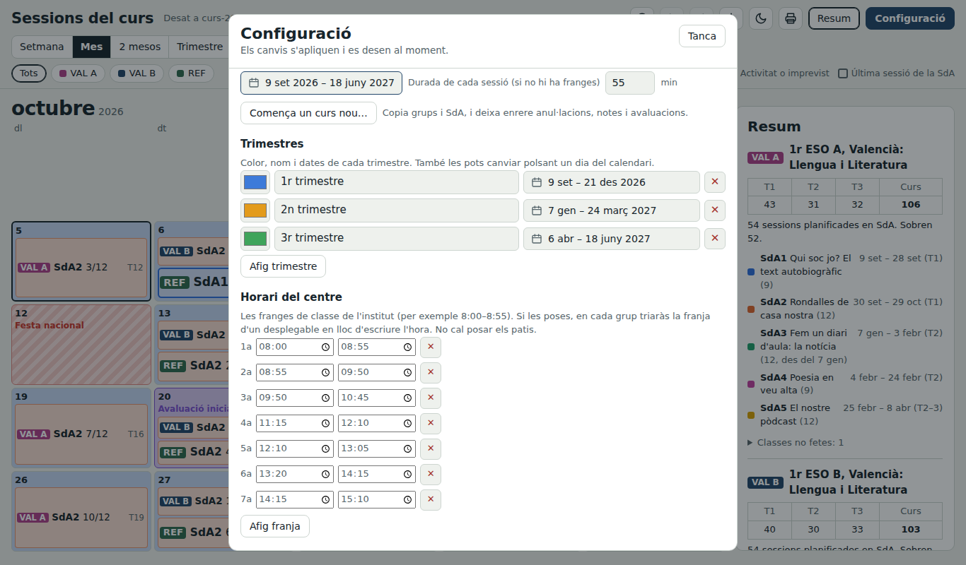
1. Curs, trimestres i horari del centre
Dates del curs: un calendari on tries el primer i l'últim dia.
Cada trimestre té color, nom i dates.
Franges de classe de l'institut (8:00–8:55…): després, en cada grup, l'hora es tria d'un desplegable.
«Comença un curs nou» copia grups i SdA al curs següent.
Notes:
Les franges permeten exportar al calendari amb l'hora exacta, també quan hi ha un pati enmig de dues sessions.

Slide 5
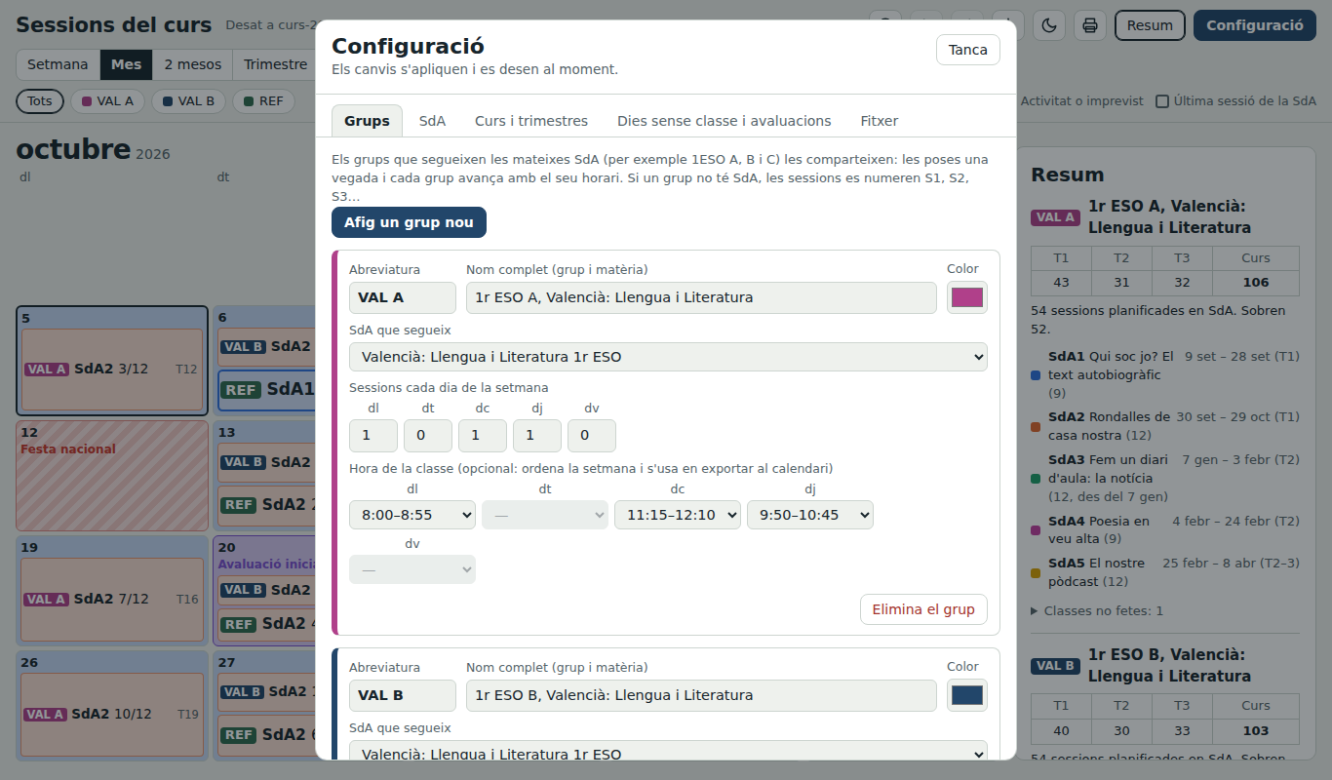
2. Grups
Abreviatura (VAL A) i nom complet.
Sessions de cada dia de la setmana: Valencià té 3 i el Taller de Reforç, 2.
Hora de cada dia des del desplegable; els dies sense classe queden en gris.
Els grups del mateix nivell comparteixen les SdA: es defineixen una vegada.
Notes:
A l'exemple, VAL A i VAL B segueixen la mateixa programació de Valencià i cadascun avança segons el seu horari.

Slide 6
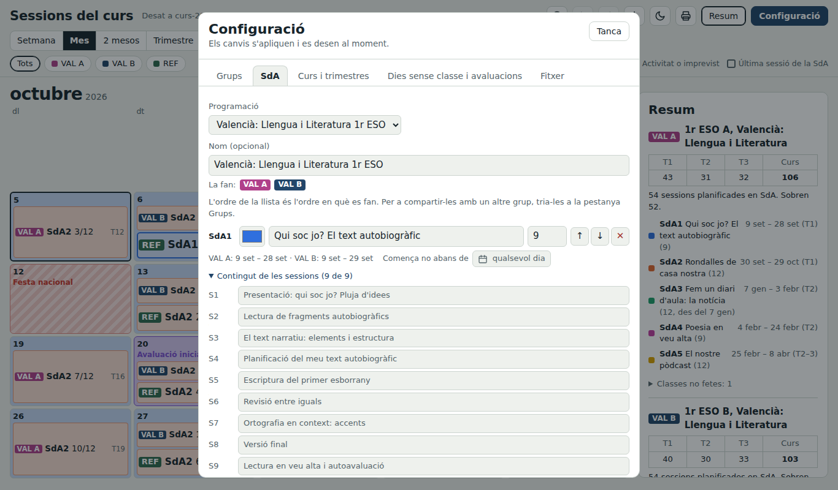
3. Situacions d'aprenentatge
Títol i nombre de sessions; l'ordre de la llista és l'ordre en què es fan.
«Comença no abans de»: per a una SdA que ha d'esperar a una data.
Contingut de cada sessió, que després es veu a la vista setmanal.
Al costat, quan comença i acaba cada SdA per a cada grup.
Notes:
Si un grup no té SdA, les sessions es numeren S1, S2, S3 al llarg del curs.

Slide 7
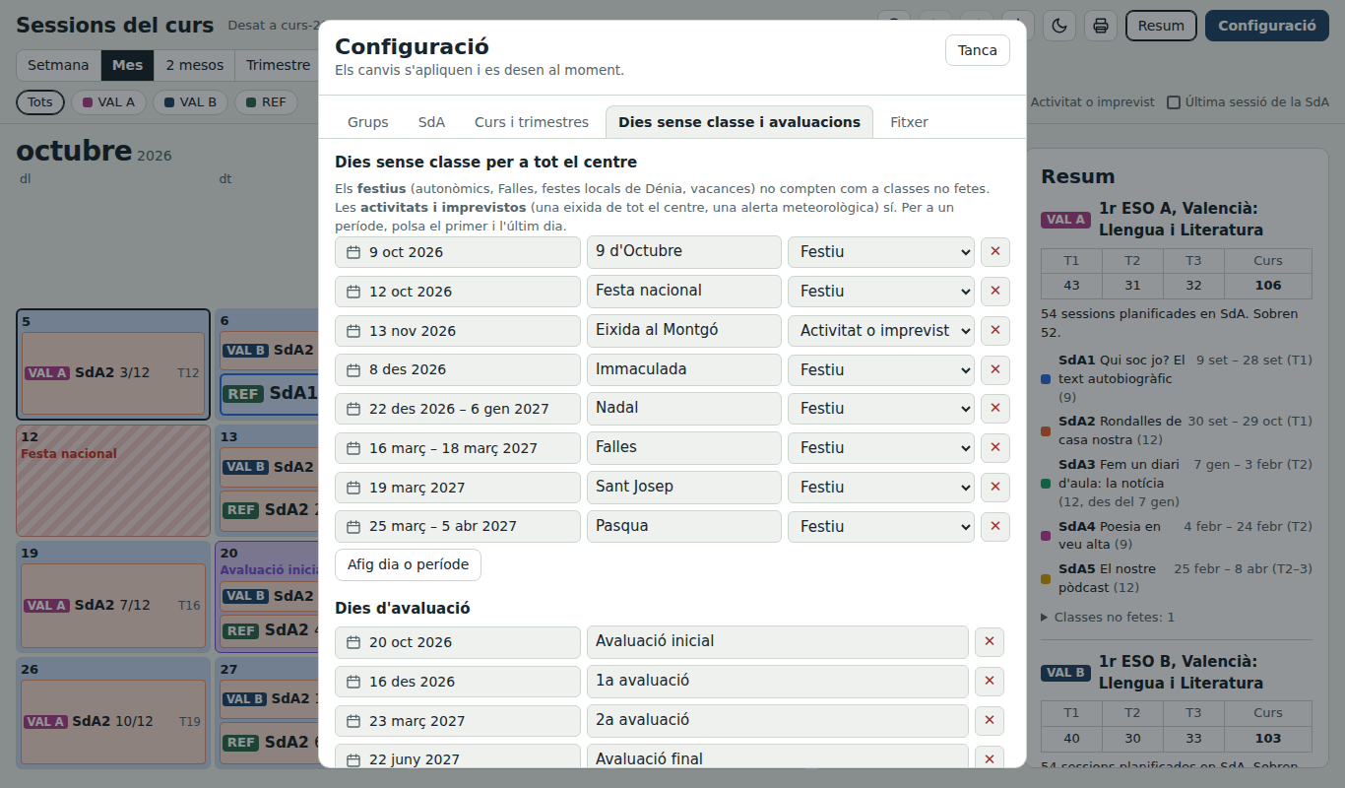
4. Dies sense classe i avaluacions
Festiu
Falles, Nadal, festes locals. No compta com a classe perduda.
Activitat o imprevist
Eixides de tot el centre, alertes meteorològiques. Sí que compta.
Avaluació
Només canvia el color del dia.
Notes:
Si una eixida només afecta alguns grups, no es marca per a tot el centre: s'anul·la la classe en cada grup, amb el motiu.

Slide 8
Llegir el calendari
VAL A
SdA2 3/12
T12
VAL A: el grup.
SdA2 3/12: tercera sessió de 12 de la SdA2.
T12: sessió 12 del trimestre.
Vora gruixuda: última sessió de la SdA.
Fons: trimestre, festiu, imprevist o avaluació.
Notes:
Cada etiqueta és una sessió d'un grup. Passant el ratolí per damunt es veu el títol de la SdA i el contingut de la sessió.

Slide 9
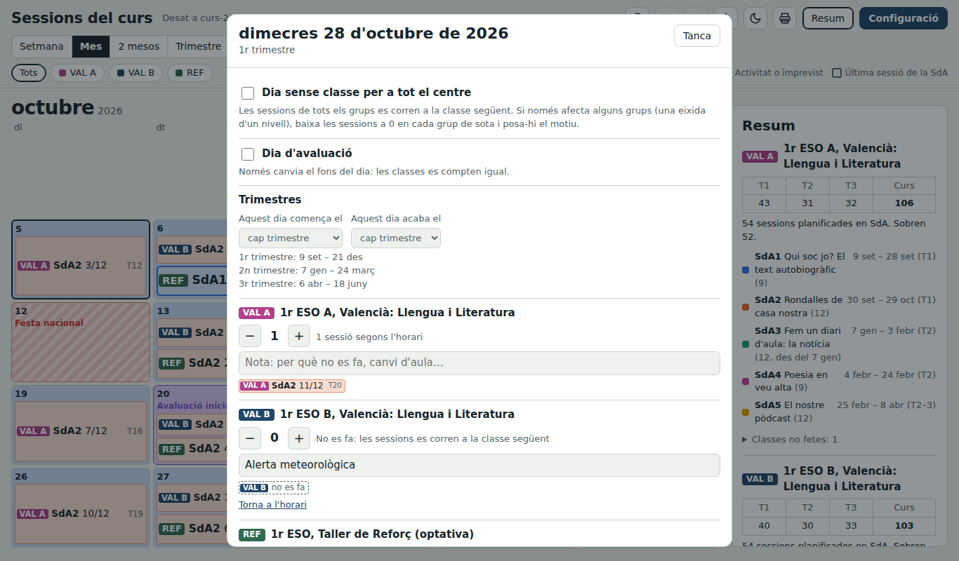
Quan una classe no es fa
1
Polsa el dia al calendari
2
Baixa les sessions del grup a 0 amb «−»
3
Escriu el motiu: compta al resum
Totes les sessions posteriors es corren soles.
Notes:
Des del mateix diàleg es pot afegir una classe extra, marcar el dia com a festiu per a tot el centre, posar una avaluació o canviar l'inici o el final d'un trimestre.

Slide 10
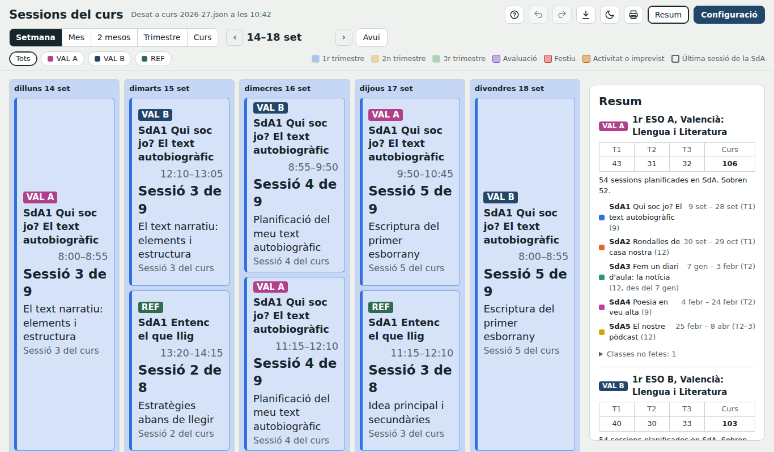
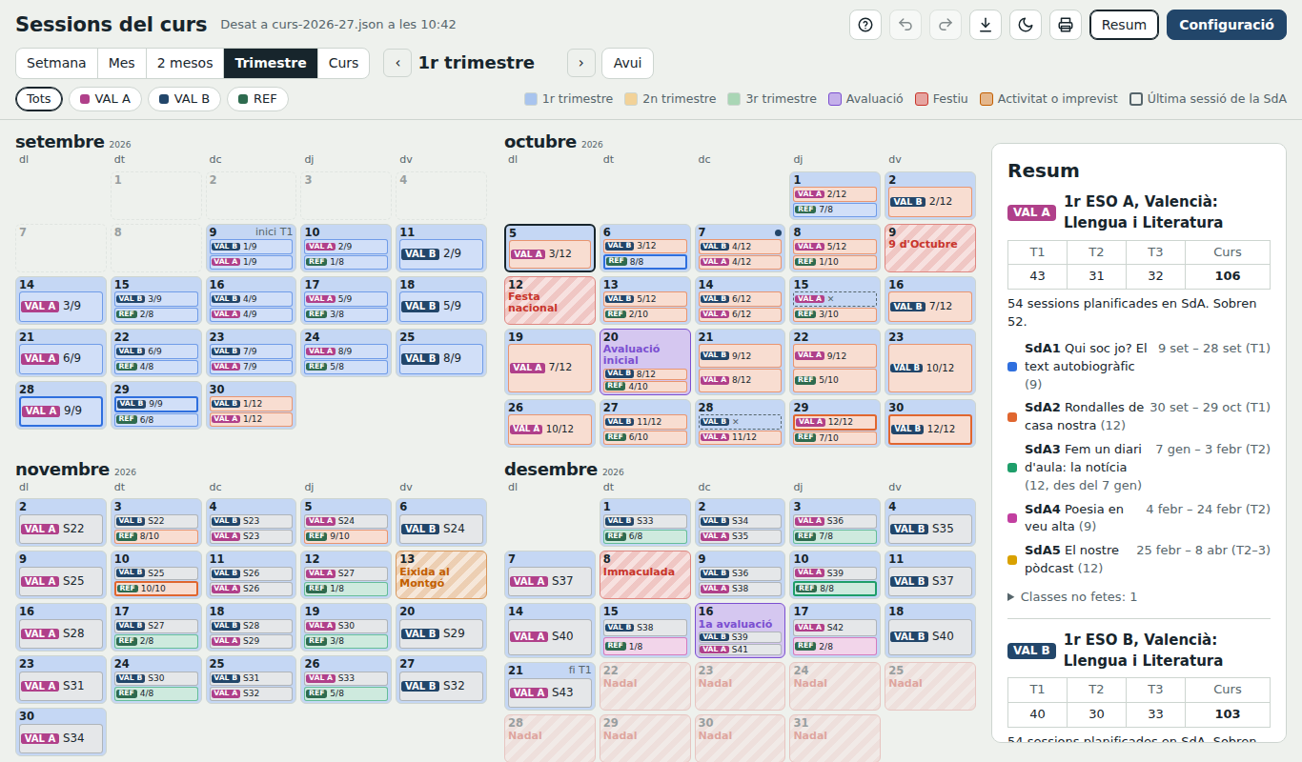
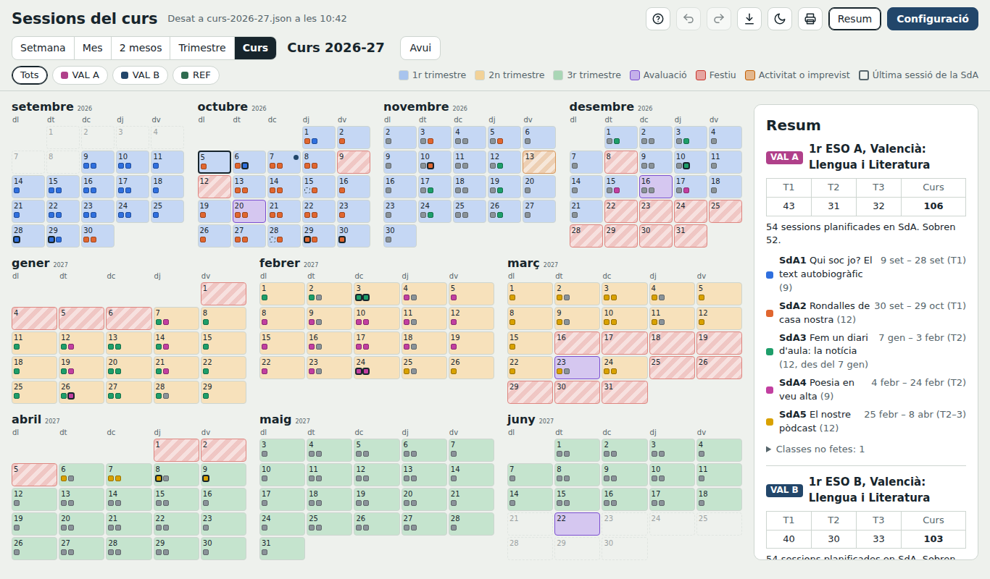
Cinc vistes per a cada moment
Setmana
Trimestre
Curs
Horari i contingut de cada sessió
Tots els mesos del trimestre
Tot el curs d'un colp d'ull
A més, mes i dos mesos. Es filtra per un o diversos grups.
Notes:
Les fletxes del teclat passen al període anterior o següent; el botó Avui torna a la data actual.

Slide 11
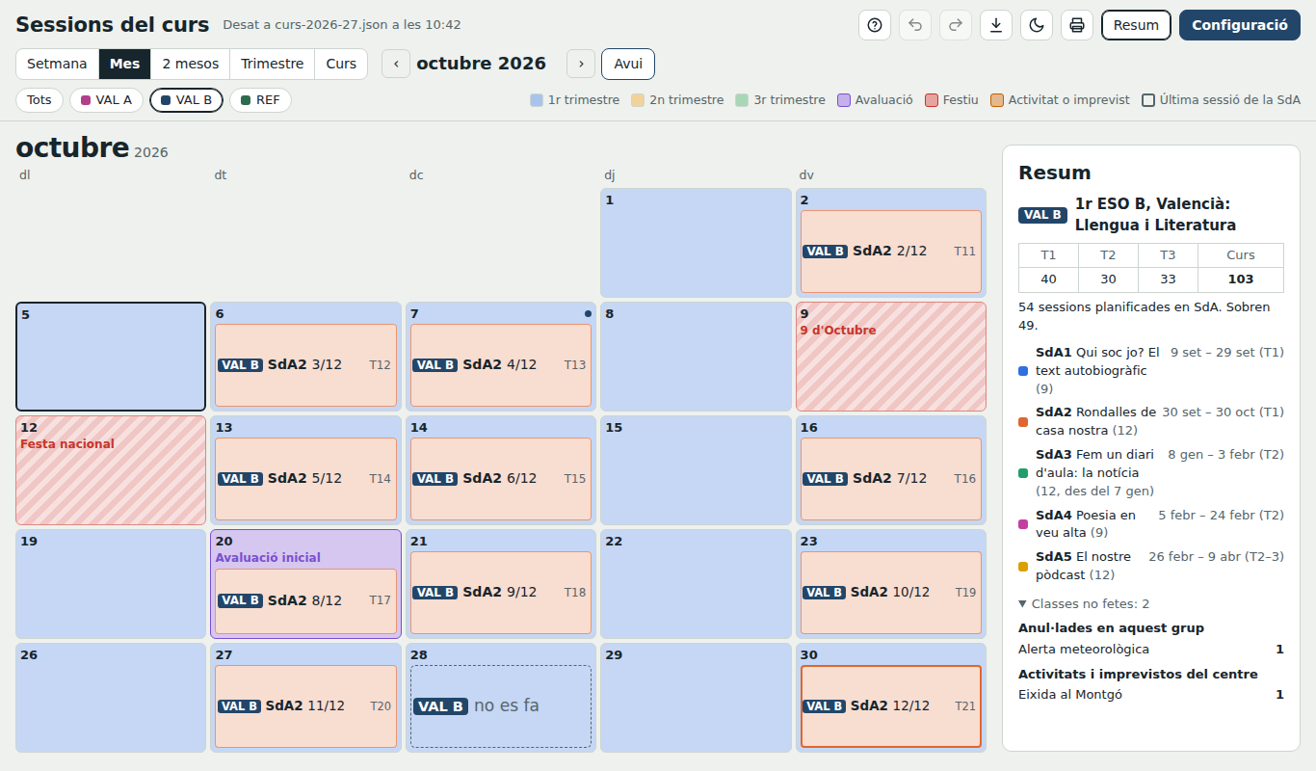
El resum de cada grup
Sessions de cada trimestre i del curs.
Si sobren o falten sessions per a les SdA previstes.
Quan comença i acaba cada SdA.
Classes no fetes, separades per motiu.
Notes:
Útil per a revisar la temporalització de la programació didàctica i per a justificar desviacions.

Slide 12
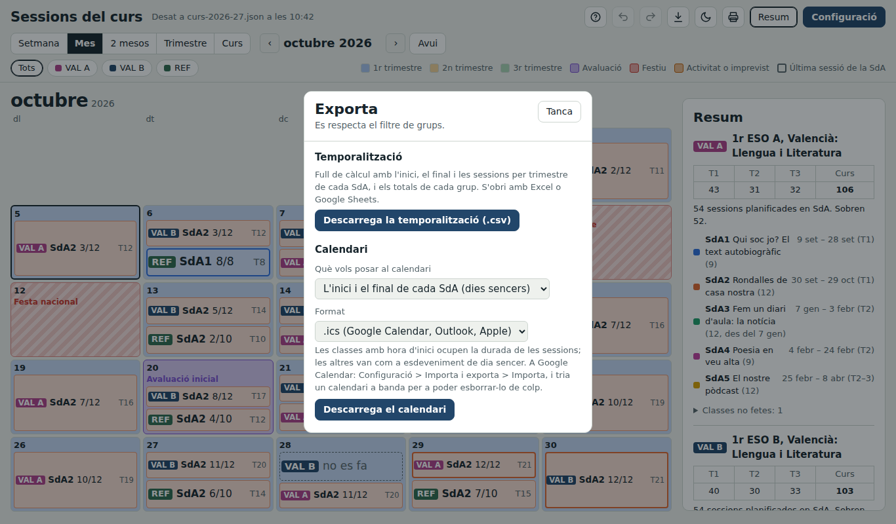
Exportar, imprimir i no perdre res
Temporalització en full de càlcul per a la programació didàctica.
Calendari .ics o .csv per a Google Calendar o Outlook.
Impressió amb fons blanc, amb resum o sense.
Desfer i refer (Ctrl+Z), i còpies de seguretat dins del fitxer.
Notes:
Les exportacions respecten el filtre de grups actiu.

Slide 13
Les dades són teues
1
2
3
Un fitxer .json
Sense comptes
En equip
Tot es guarda en un fitxer que tries tu. La pàgina no envia res a cap servidor.
No cal registrar-se. Amb Chrome o Edge es desa sol; amb altres navegadors, es carrega i es descarrega.
En una carpeta d'OneDrive o Drive compartida, un fitxer per docent. Si dos editeu el mateix fitxer, avisa abans de sobreescriure.
Recomanació: guardar el fitxer en una carpeta sincronitzada per a tindre'l en tots els ordinadors.
Notes:
Al mòbil funciona carregant i descarregant el fitxer, perquè els navegadors mòbils no deixen escriure directament en fitxers.

Slide 14
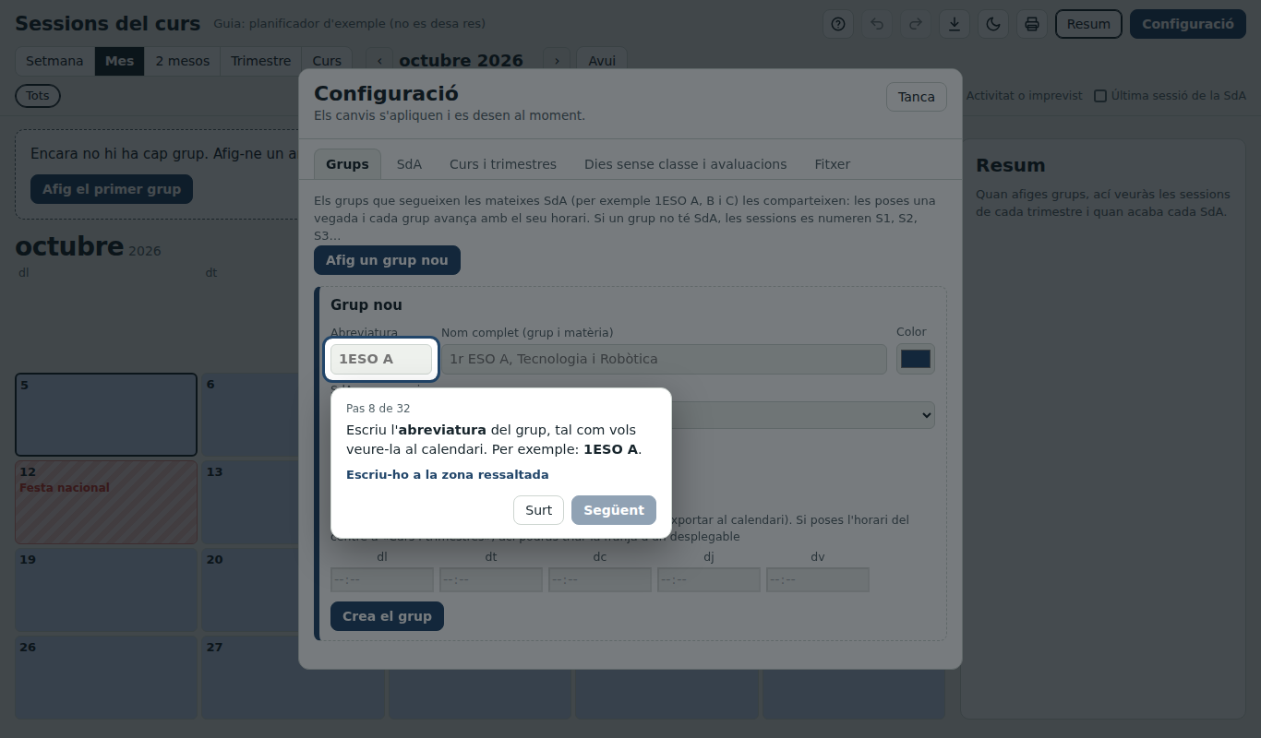
Prova-ho amb la visita guiada
Botó «?»: recorregut pas a pas amb un planificador d'exemple.
No toca el teu fitxer.
Codi i manual: github.com/rubparsa/sessions-curs
Programari lliure (GPL v3): es pot millorar i compartir.
Notes:
Substitueix USUARI pel nom del compte de GitHub on s'ha publicat. Les propostes de millora es poden enviar com a issues al repositori.

